Slide 1





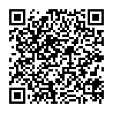
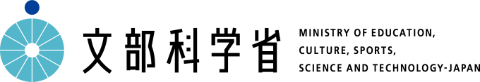

大切なお知らせ
令和7年度版
高校生の
学びを支えます。
高等学校等就学支援金
高校生等臨時支援金
高等学校等就学支援金
(年収約910万円未満世帯(次頁参照))
及び
高校生等臨時支援金
(年収約910万円以上世帯)
により、授業料の支援を受けることができます。
支援を希望される方には、学校からの案内に従って、申請手続きが必要となります。
支給額のイメージ
年間支給
上限額
高等学校等就学支援金
による支援
高校生等臨時支援金
による支援
※1
39万6,000円
私立高校等は加算
高等学校等就学支援金制度で所得制限を受けている年収約910万円以上世帯の高校生等を対象に、年額上限11万8,800円を授業料相当の教育費として支援する令和7年度限りの予算事業。^{※3}
11万8,800円
基準額（国公私立共通）
590万円
910万円
年収目安^{※2}
※１ 私立高校（通信制）は29万7,000円、国公立の高等専門学校（1～3年）は23万4,600円が支給上限額
※２ 両親・高校生・中学生の４人家族で、両親の一方が働いている場合の目安 (家族構成別の年収目安は次頁下表参照)
※３ 令和８年度からの所得制限の撤廃や私立高校等の加算額の引き上げも含めたいわゆる「高校授業料の無償化」を別途検討中です。
学校により、就学支援金及び臨時支援金の支給決定までの間、授業料を徴収し、就学支援金相当額を後日還付する場合があります。なお、経済的に困難な家庭に対しては、授業料徴収の猶予措置等を利用できる場合もあります。詳細は学校へお問い合わせください。
文部科学省のwebサイトには、制度の最新・詳細情報などを掲載しています。
高校生等への修学支援
検索
https://www.mext.go.jp/a_menu/shotou/mushouka/index.htm

Slide 2


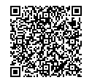

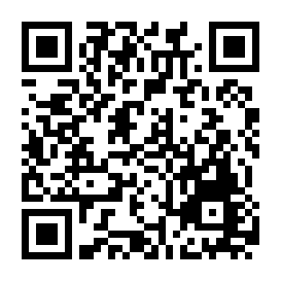
高等学校等就学支援金
※令和６年度までの手続きや支援内容と同じです。
お申し込みについて
新入生の皆さん
入学時の４月など
手続きが必要な時期に学校から案内があります。
必ず確認してください。
在校生の皆さん
収入状況の届出が必要となる7月頃までに
学校から案内があります。
原則として、オンラインで申請します。また、マイナンバーを利用することで手続が簡単になります。
（都道府県ごとに申請方法が異なるので、学校からの案内に従って申請してください。）
対象となる方の判定基準について
次の計算式(両親2人分の合計額)により判定します。
ご自身の課税標準額などはマイナポータルで「わたしの情報」から確認できます。
(マイナンバーカードが必要です。)
計算式
マイナポータル上での項目名
マイナポータル上での項目名
・課税所得額（課税標準額） ・市町村民税＿調整控除額
市町村民税の課税標準額
× 6％ －
市町村民税の調整控除の額
マイナポータル
ホームぺージ
政令指定都市の場合は、「調整控除の額」に3/4を乗じて計算します。
上記による算出額
算出額
15万4,500円未満
支給額
最大 39万6,000円
収入の修正申告や税額の更正決定により市町村民税の課税所得額（課税標準額）又は市町村民税の調整控除額の変更があった場合や、離婚・死別等により保護者等の変更があった場合は、受給資格や支給額の変更、就学支援金の返納等が生じる可能性がありますので、学校を通じて都道府県（国立高校等の場合は学校を通じて文部科学省）に対して、速やかに収入状況届出等を提出する必要があります。
算出額
15万4,500円以上
30万4,200円未満
支給額
11万8,800円
（参考）支援の対象になる世帯の年収目安
 | 子の人数 | 11万8,800円の支給 | 39万6,000円の支給
両親のうち一方が働いている場合 | 子2人(高校生・高校生) | ～約950万円 | ～約640万円
 | 子2人(大学生・高校生) | ～約960万円 | ～約650万円
両親 共働きの場合 | 子2人(高校生・中学生以下) | ～約1,030万円 | ～約660万円
 | 子2人(高校生・高校生) | ～約1,070万円 | ～約720万円
 | 子2人(大学生・高校生) | ～約1,090万円 | ～約740万円
扶養控除対象者が２人の場合
扶養控除対象者が１人、特定扶養控除対象者が１人の場合
扶養控除対象者が1人の場合
扶養控除対象者が２人の場合
扶養控除対象者が１人、特定扶養控除対象者が１人の場合
支給額は、私立高校（全日制）の場合。
子については、中学生以下は、15歳以下、高校生は16～18歳、大学生は19～22歳の場合。
給与所得以外の収入はないものとし、両親共働きの場合、両親は同額として計算した場合。
家計急変支援制度について
保護者等の負傷・疾病による療養のため勤務できないこと、その他自己の責めに帰することのできない理由による離職など、従前得ていた収入を得ることができない場合に授業料を支援する制度です。
家計急変事由が発生した場合、速やかに学校に相談（又は申請）してください。
主な
要件
対象となる家計急変事由に該当
支給限度額
月額
3万3,000円
文部科学省家計急変 支援制度サイト
＋
https://www.mext.go.jp/a_menu/shotou/mushouka/01754.html
世帯年収が約590万円未満相当まで減少
公立高校等は月額9,900円

Slide 3

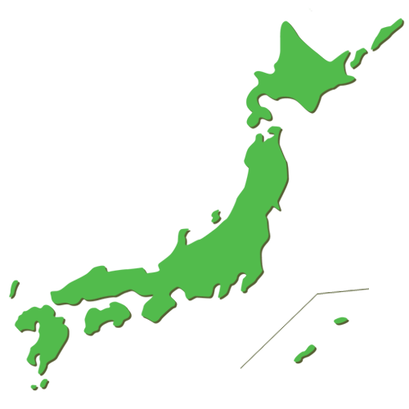
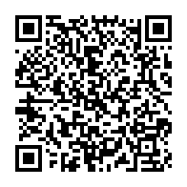
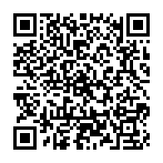

高校生等臨時支援金
※令和７年度限りの事業です。令和８年度以降については、別途検討中です。
高校生等臨時支援金について
令和７年の通常国会での審議の結果、高校生の返還不要の授業料支援の対象者の範囲が広がりました。
高等学校等就学支援金に申請した結果、年収約910万円以上世帯と判定された場合に、高校生等臨時支援金が新たに支給されます。(令和７年度限り^{※１}・新規)
支援額
国公私立共通のいわゆる基準額である
年額 11万8,800円^{※2}
※１ 令和８年度からの所得制限の撤廃や私立高校等の加算額の引き 上げも含めたいわゆる「高校授業料の無償化」を別途検討中です。
※２ 11万8,800円は上限額。学校種により異なることがあります。
お申し込みについて
新入生の皆さん
在校生の皆さん
高等学校等就学支援金の判定結果を用いて、受給資格の判定を行います。
7月頃までに
学校から案内があります。必ず確認してください。
原則として、高等学校等就学支援金のためのオンライン申請の仕組みを活用します。
これまで、高等学校等就学支援金に申請していない方、受給資格の認定がされていない方
（年収約910万円以上世帯の方）は、原則として、高等学校等就学支援金に再度申請していただく必要があります。
高等学校等就学支援金、高校生等臨時支援金のいずれについても、都道府県ごとに申請方法が異なりますので、学校からの案内に従って申請してください。
学校により、就学支援金・臨時支援金の支給決定までの間、授業料を徴収し、就学支援金・臨時支援金相当額を後日還付する場合があります。なお、経済的に困難な家庭に対しては、授業料徴収の猶予措置等を利用できる場合もあります。詳細は学校へお問い合わせください。
対象となる高校生
日本国内に住所を有する方が対象です
対象となる学校種は次のとおりです
高等学校
中等教育学校（後期課程）
特別支援学校（高等部）
高等専門学校（1～3年）
専修学校高等課程
専修学校一般課程及び各種学校のうち国家資格者養成課程
（中学校卒業者を入所資格とするもの）を置くもの
各種学校のうち告示指定を受けた外国人学校
海上技術学校
そのほか、在学期間等の要件がありますので、
詳細は学校へお問い合わせください。
高等学校等就学支援金、高校生等臨時支援金共通事項
お問い合わせ
について
学校または都道府県へお問い合わせください。
公立
https://www.mext.go.jp/a_menu/shotou/mushouka/1292209.htm
私立
https://www.mext.go.jp/a_menu/shotou/mushouka/1292214.htm

